Slide 1
“Болашақ жобалары – 2015” көрмесі

Slide 2
Қарағанды облысынң білім басқармасы Қарағанды облысында білім беруді дамытудың оқу – әдістемелік орталығы “Сарыарқа дарын” аймақтық ғылыми – практикалық орталығы
“RoboLand 2015” фестивалі Оқушылар арасында робот техникасы бойынша бірінші ашық облыстық чемпионат пен “Болашақ жобалары – 2015” көрмесі өтті. ҚҚЭУ ЭБҚ коллджінің 3 курс студенттері Жамиленов А.З.,
Жунуспеков А.Е. “Болашақ жобалары – 2015” көрмесіне қатысты.

Slide 3
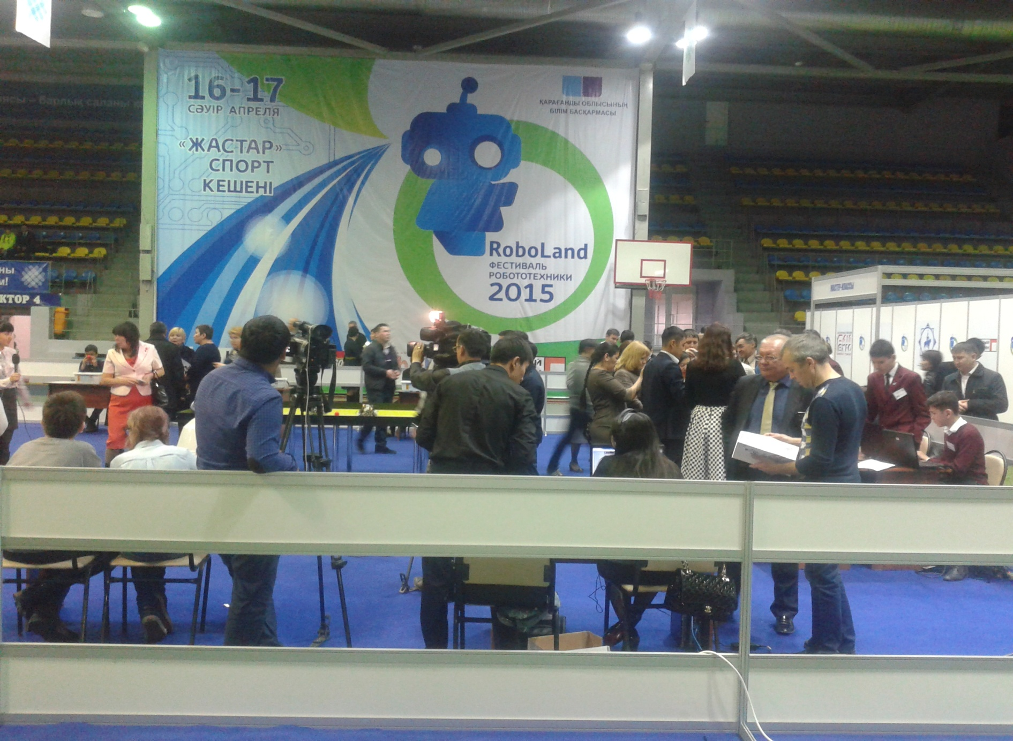
“Болашақ жобалары – 2015” көрмесі

Slide 4
“Болашақ жобалары – 2015” көрмесі

Slide 5
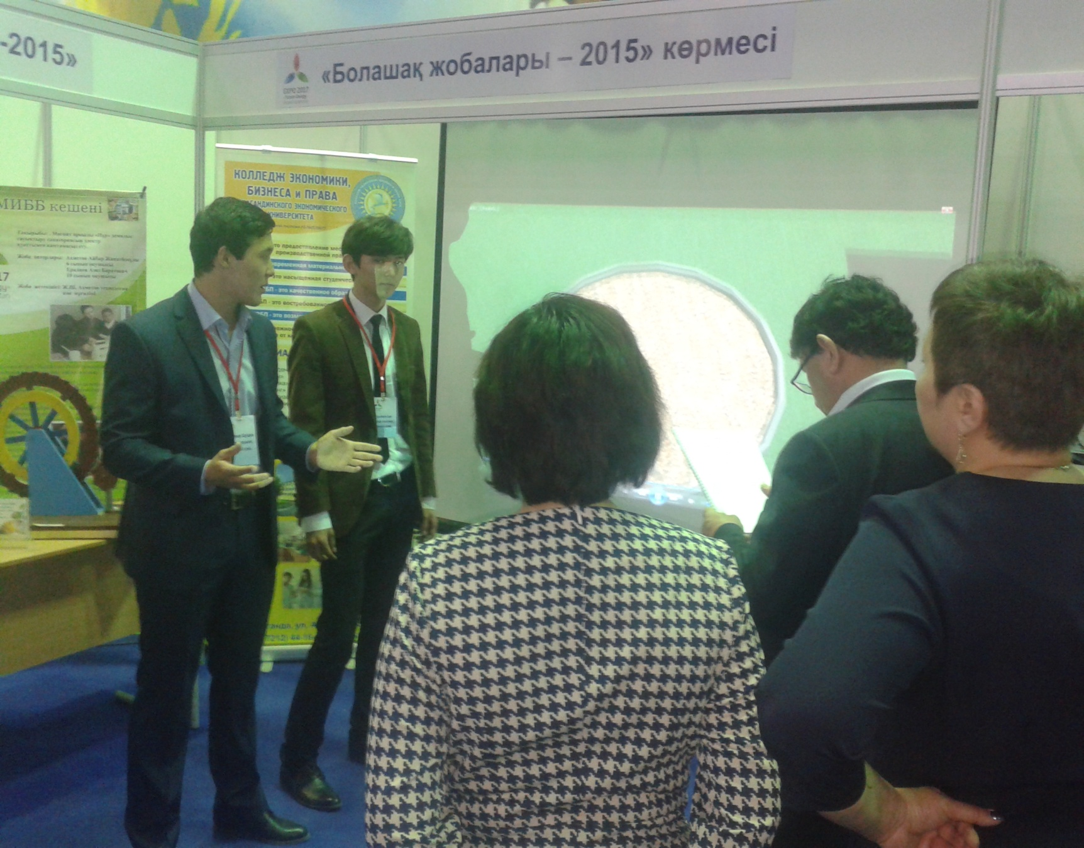
“Болашақ жобалары – 2015” көрмесі

Slide 6
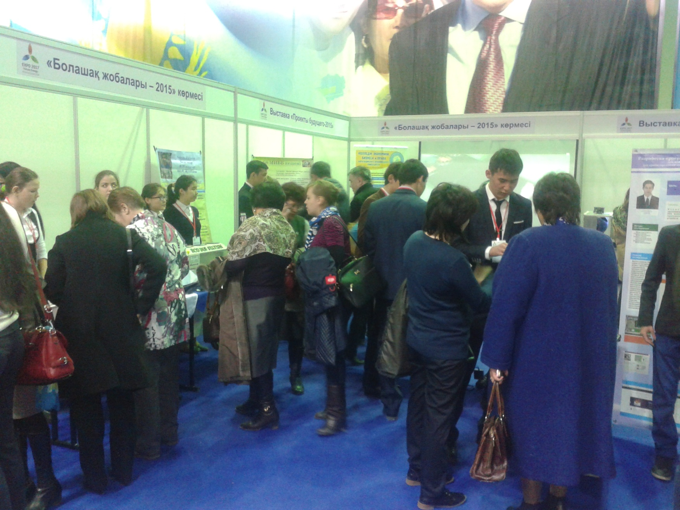
“Болашақ жобалары – 2015” көрмесі

Slide 7
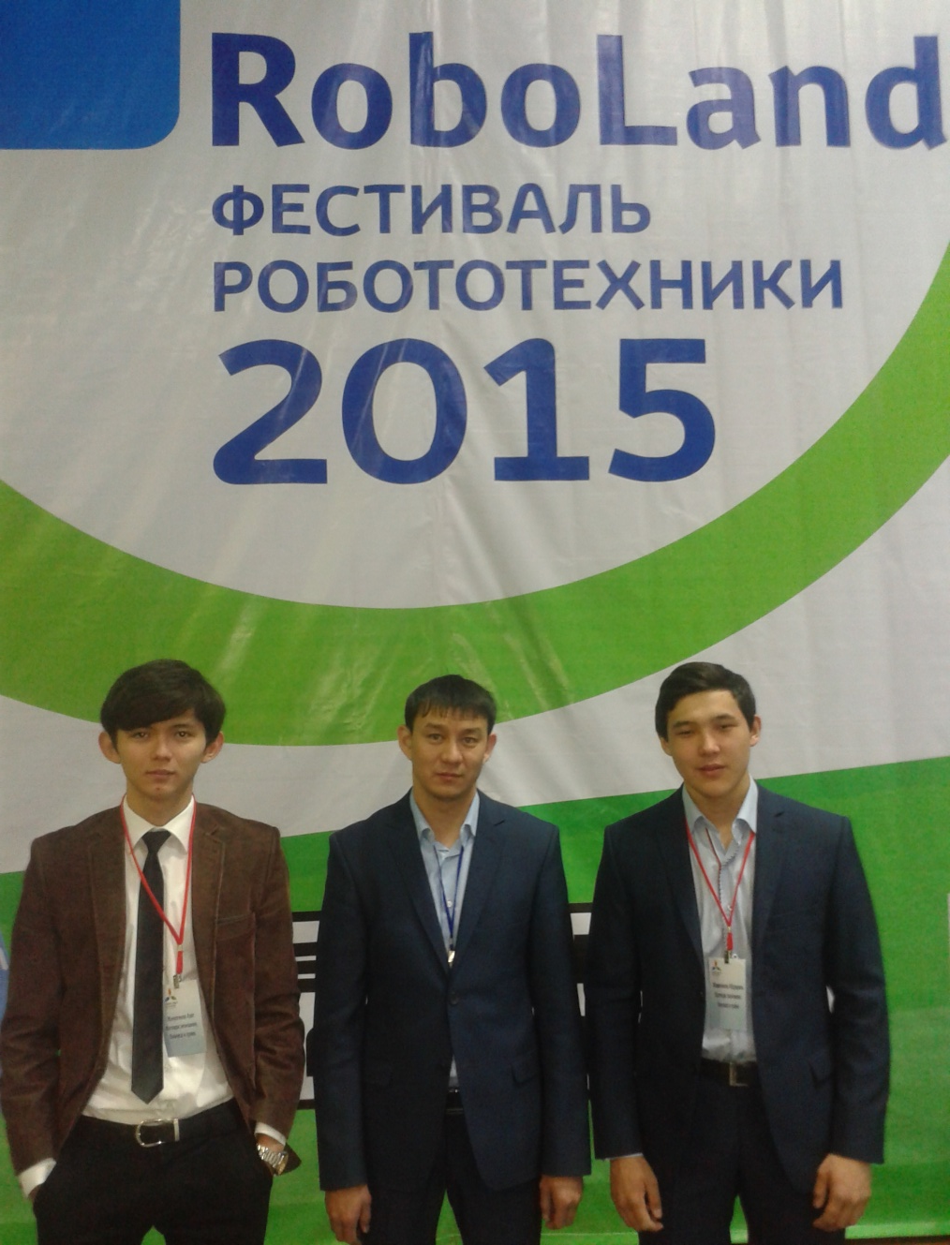
“Болашақ жобалары – 2015” көрмесі

Slide 8
“Болашақ жобалары – 2015” көрмесі

Slide 9
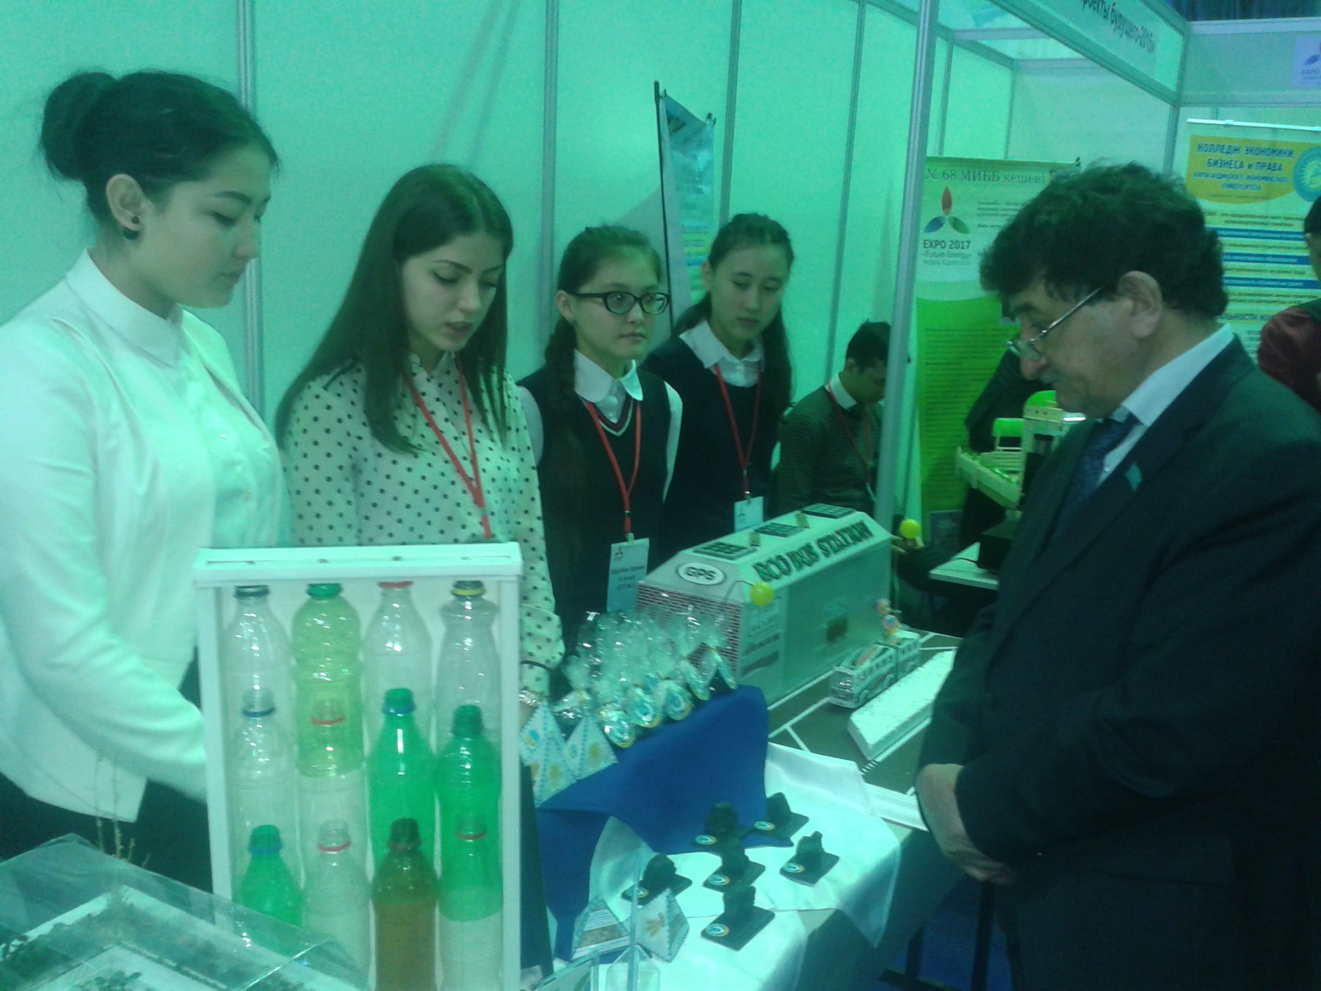
“Болашақ жобалары – 2015” көрмесі

Slide 10
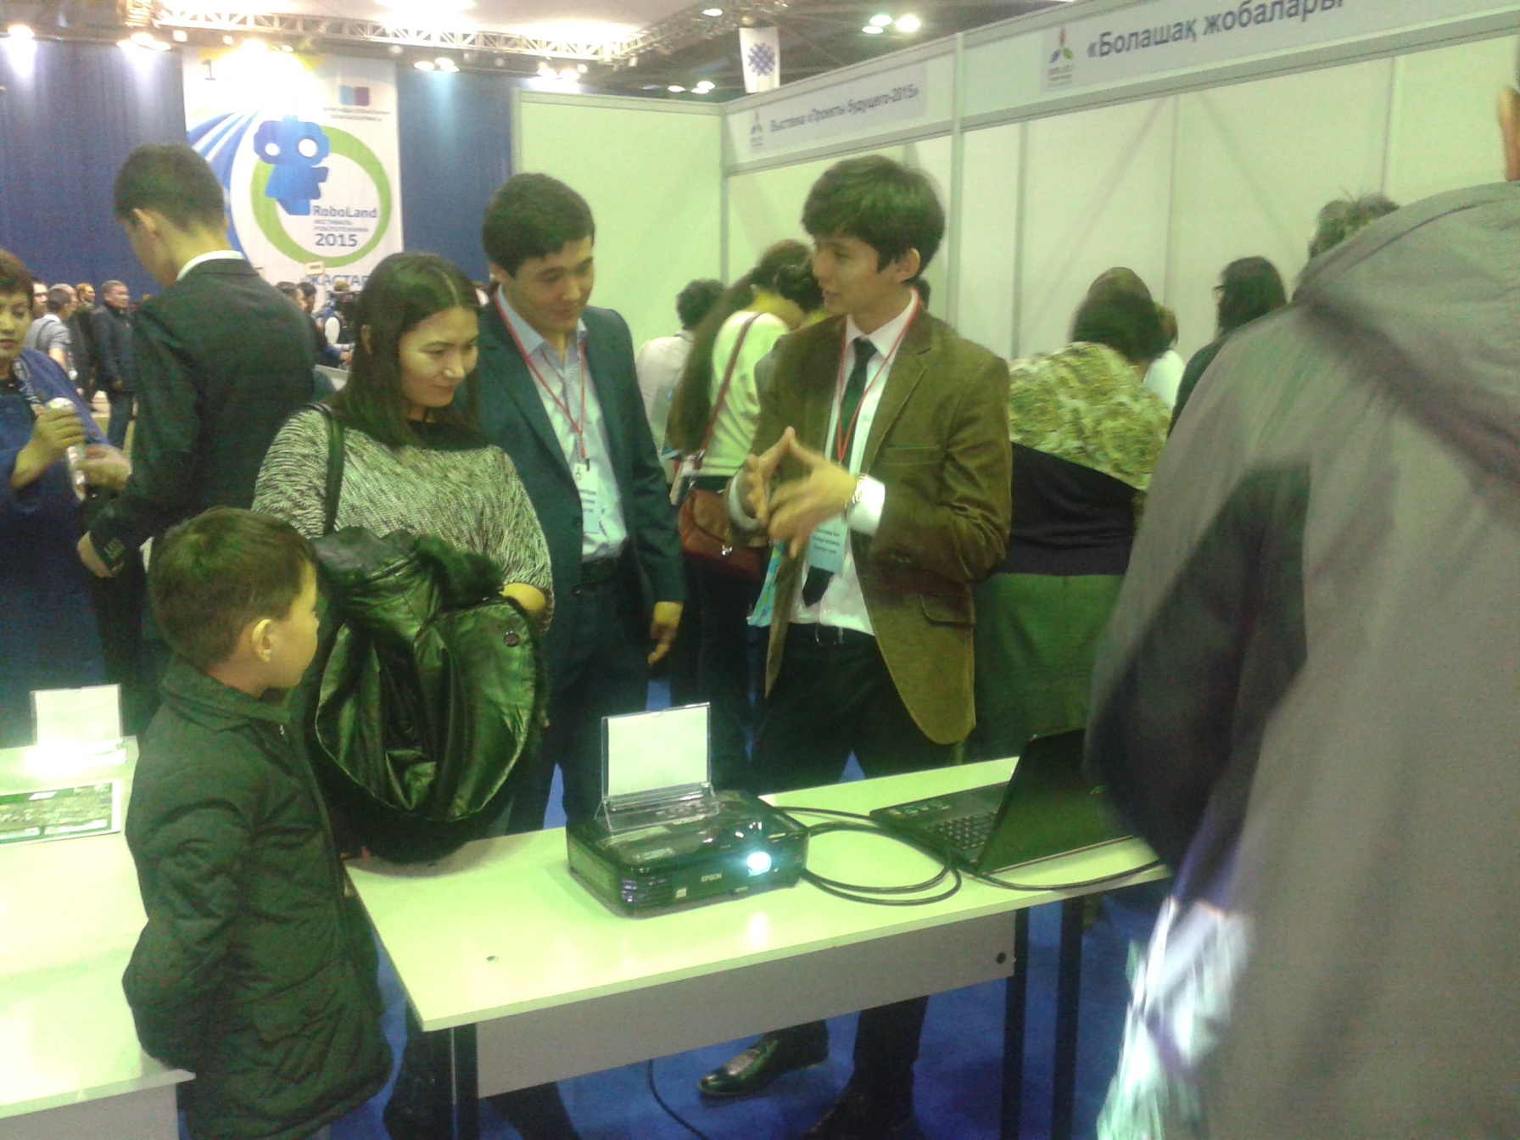
“Болашақ жобалары – 2015” көрмесі

Slide 11
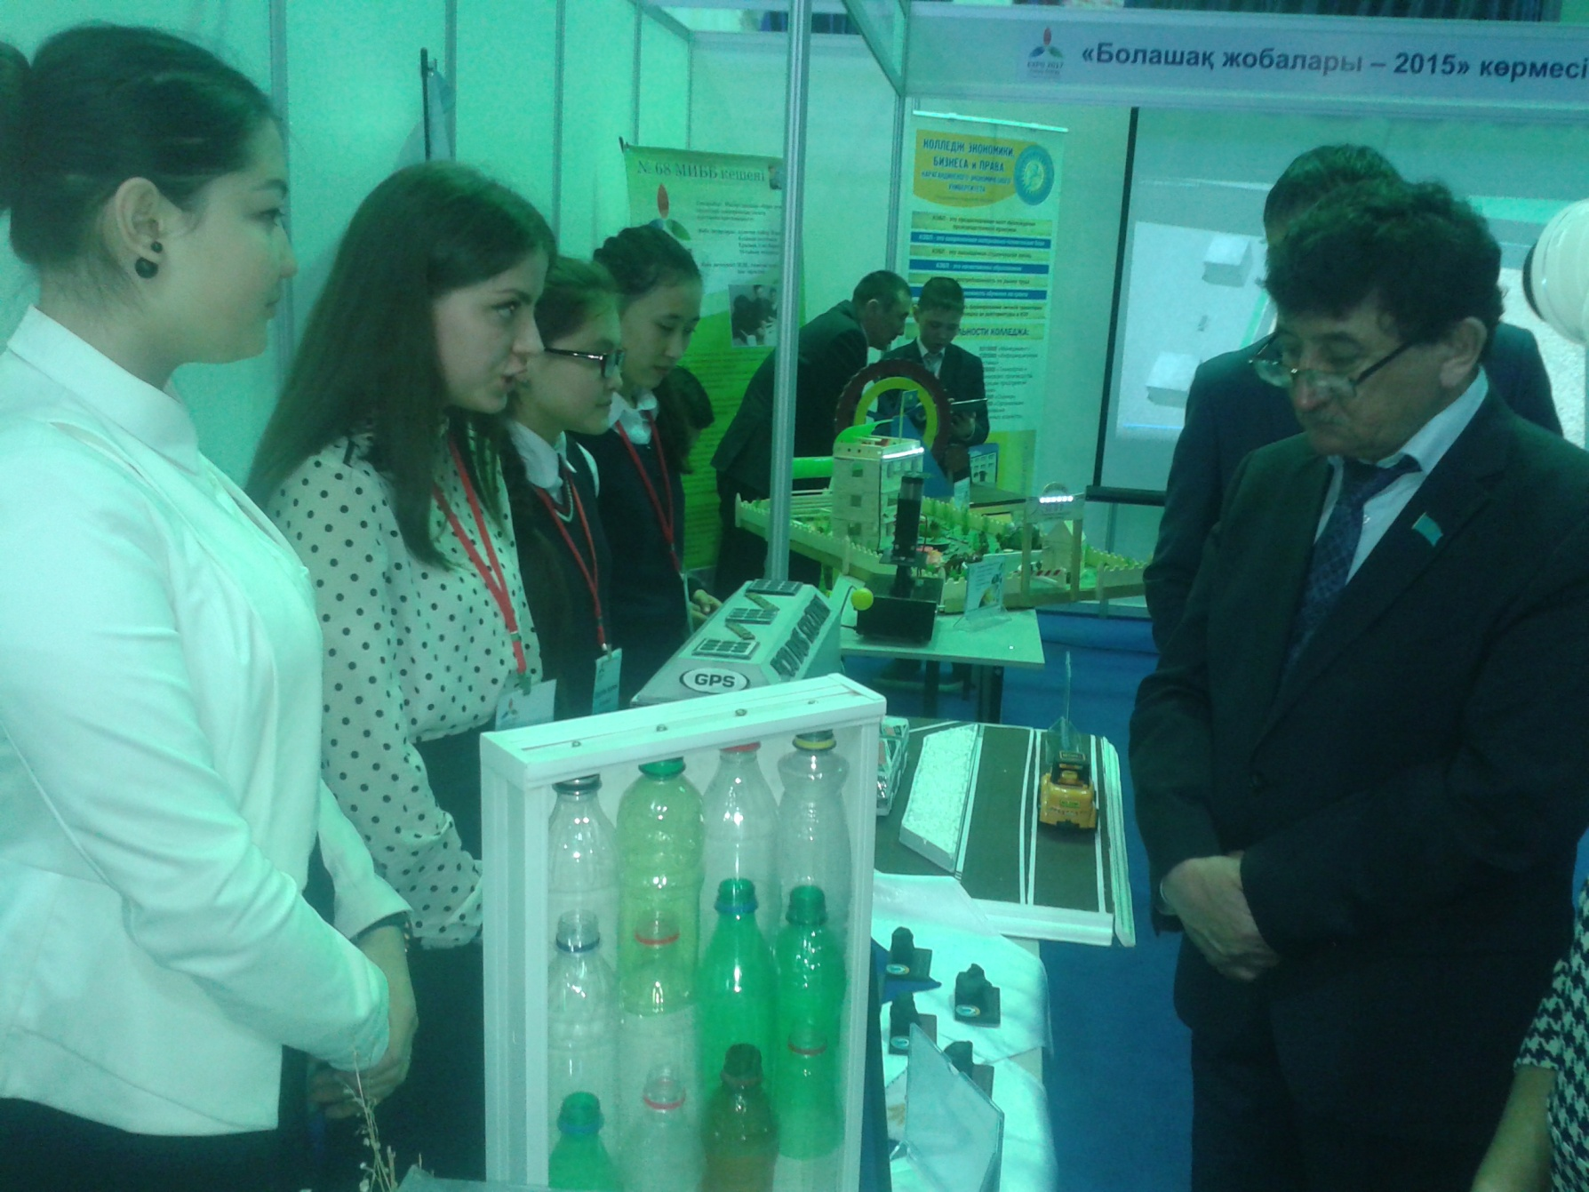
“Болашақ жобалары – 2015” көрмесі

Slide 12
“Болашақ жобалары – 2015” көрмесі

Slide 13
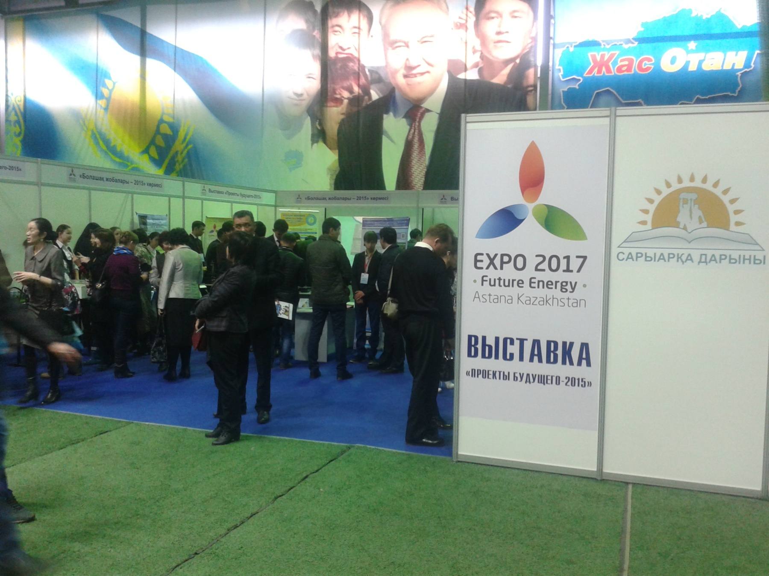
“Болашақ жобалары – 2015” көрмесі

Slide 14
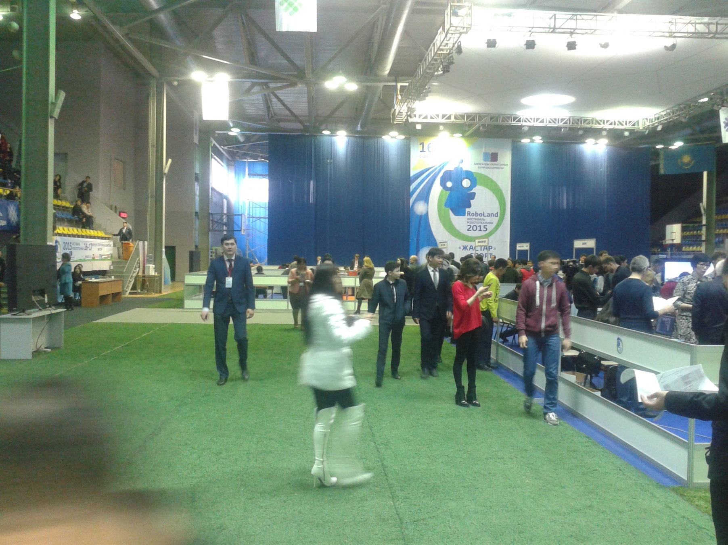
“Болашақ жобалары – 2015” көрмесі

